Slide 1
KALKULUS I Oleh : Inne Novita Sari

Slide 2
Identitas Mata Kuliah
Nama Mata Kuliah : Kalkulus I
Kode Mata Kuliah : IF31201
Kredit : 3 SKS
Semester : I
Jurusan : Teknik Informatika/S1

Slide 3
Aturan Perkuliahan
Kehadiran minimal perkuliahan adalah 80 % dari total pertemuan di kelas, kecuali sakit atau ijin tertulis.
Tidak ada ujian perbaikan. Ujian susulan hanya diijinkan jika ada ijin autentik yang bisa ditunjukkan setelah ujian.
Semua tugas harus dikerjakan dan diserahkan tepat pada waktu yang ditentukan. Semua alasan keterlambatan yang tidak logis, memiliki konsekuensi pengurangan nilai atau tidak diterima sama sekali.
Mahasiswa yang terlambat lebih dari 20 menit tidak diperkenankan masuk ke kelas.

Slide 4
Referensi
Martono, Koko. 1999. Kalkulus. Erlangga: Jakarta
Purcell & Vanberg. 1999. Kalkulus dan Geometri Analitik , edisi kelima, Erlangga: Jakarta.
Spiegel, MR.2002. Kalkulus Lanjut, edisi kedua. Erlangga: Jakarta

Slide 5
SISTEM BILANGAN REAL
Sistem Bilangan Real adalah himpunan bilangan real yang disertai dengan operasi penjumlahan dan perkalian sehingga memenuhi aksioma tertentu, ini merupakan semesta pembicaraan dalam Kalkulus.
Himpunan bilangan real sendiri adalah gabungan dari himpunan bilangan rasional dan himpunan bilangan irasional.
Himpunan bilangan rasional: himpunan bilangan yang dapat diasjikan dalam bentuk (pecahan) , dengan b≠0, dan a, b anggota bilangan bulat
Contoh:
Himpunan bilangan irasional: himpunan bilangan yang tidak dapat diasjikan dalam bentuk (pecahan) , dengan b≠0, dan a, b anggota bilangan bulat
Contoh:

Slide 6
Tentukan apakah bilangan berikut ini merupakan bilangan rasional atau irasional:
4 d) -5
7,5 e) 2,3773777377773
1,333333… f) 10,283283283…

Slide 7
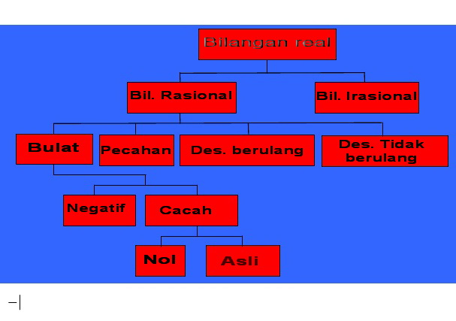
Sehingga bagan bilangan realnya

Slide 8
Sifat – sifat Bilangan Real
Sifat-sifat Medan
Jika x,y,z adalah anggota bilangan real, maka
No | Sifat | Penjumlahan | Perkalian
1 | Komutatif | x + y = y +x | x . y = y . x
2 | Asosiatif | ( x + y ) + x = x + ( y + x ) | (xy) z = x (yz)
3 | Distributif | x (y + z) = xy + xz
4 | Identitas | Ada 0 yang merupakan anggota bilangan real yang mengakibatkan x + 0 = 0 + x = x | Ada 1 yang merupakan anggota bilangan real yang mengakibatkan x.1 = 1.x = x
5 | Invers | Untuk setiap x anggota bilangan real, ada -x yang mengakibatkan x + (-x) = (-x) + x = 0 | Untuk setiap x anggota bilangan real ada yang mengakibatkan

Slide 9
2. Sifat – sifat Urutan:
Trikotomi :
jika x, y adalah bilangan real, maka pasti berlaku salah satu dari berikut
x < y, x > y, atau x = y
Transitif :
x < y dan y < z maka x < z
x > y dan y > z maka x > z
x = y dan y = z maka x = z
Penambahan :
Perkalian :
jika z bilangan positif maka:

